Slide 1
Airflow

Slide 2
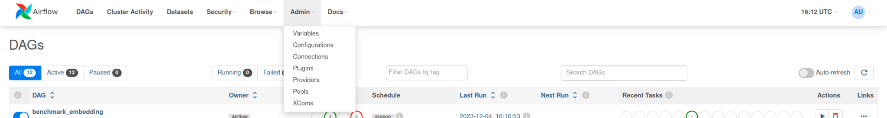
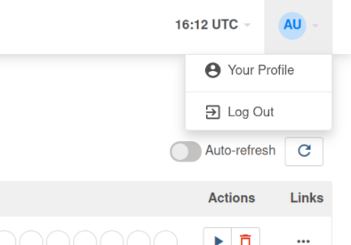
Menu
Startpagina met alle DAGs
Configuratie
Uitloggen

Slide 3
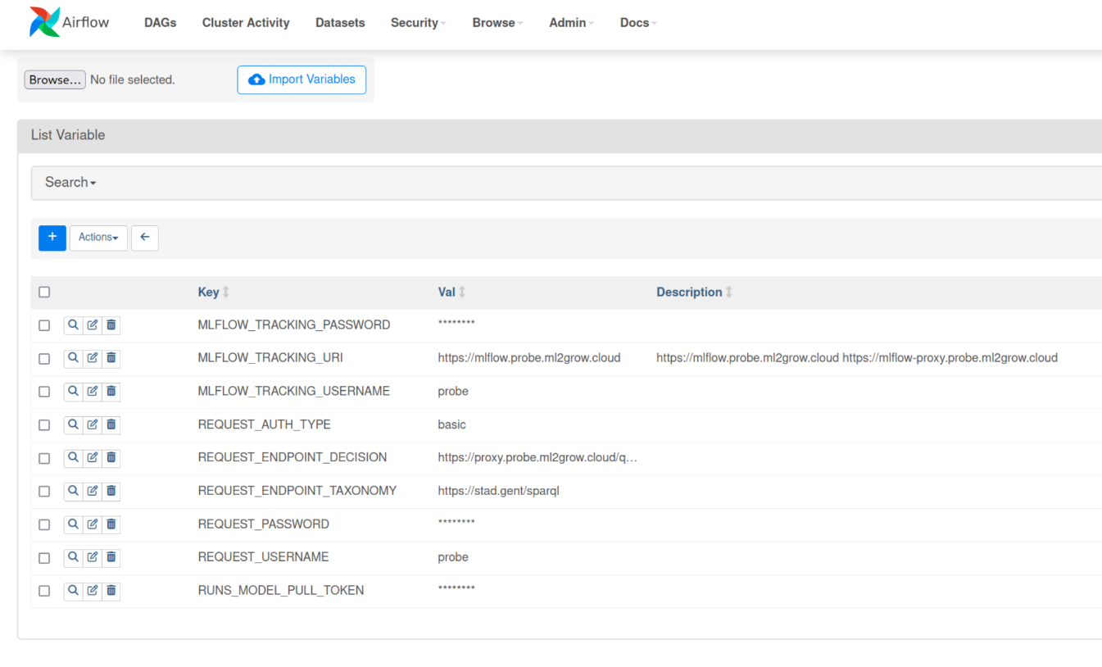
Configuratie
Configuratie voor DAGs.
Bevat de nodige gegevens om met MLflow, Huggingface en de SPARQL database te verbinden.
Variable
bekijken / bewerken / verwijderen

Slide 4
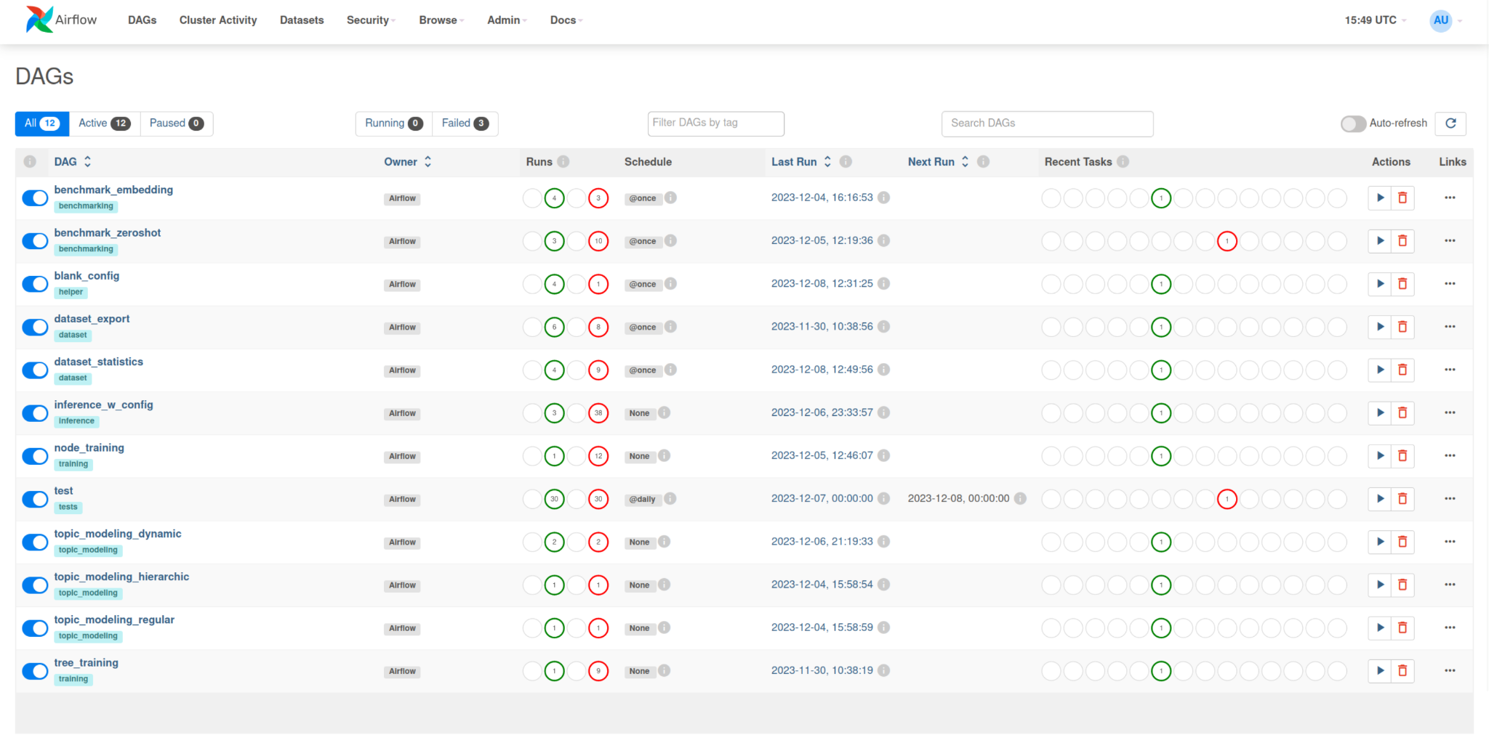
DAGs overzicht
Alle beschikbare DAGs (jobs)
Geslaagde / gefaalde runs
Laatste keer uitgevoerd
Start DAG

Slide 5
DAGs
Klik op de titel om naar de gedetailleerde pagina te gaan
Schakel DAG aan / uit
Tag / categorie

Slide 6
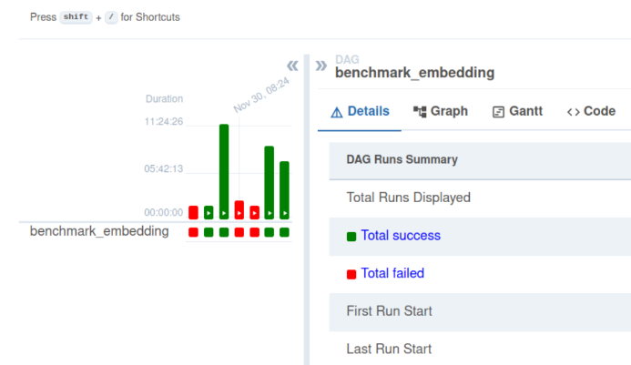
DAG details
■ Geslaagde run
■ Gefaalde run
■ In progress
Klik op run voor details en logs

Slide 7
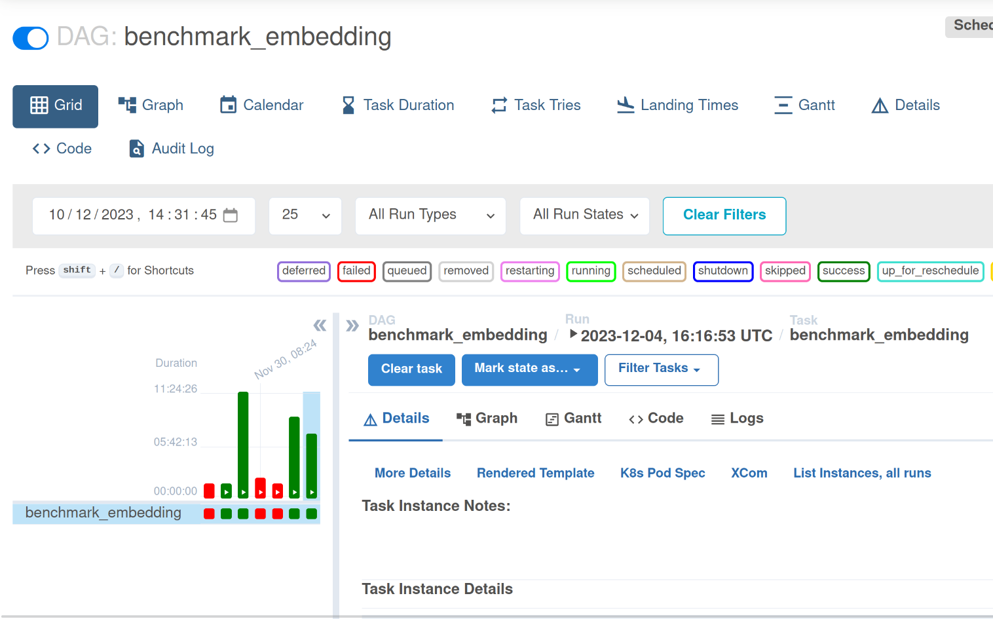
DAG run details
Bekijk de logs

Slide 8
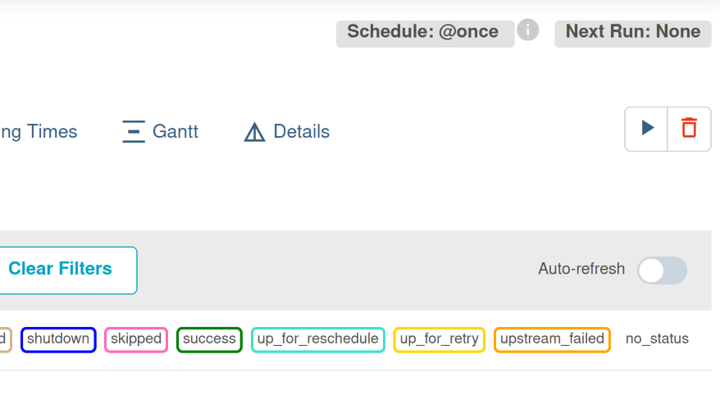
DAG trigger
Start de DAG

Slide 9
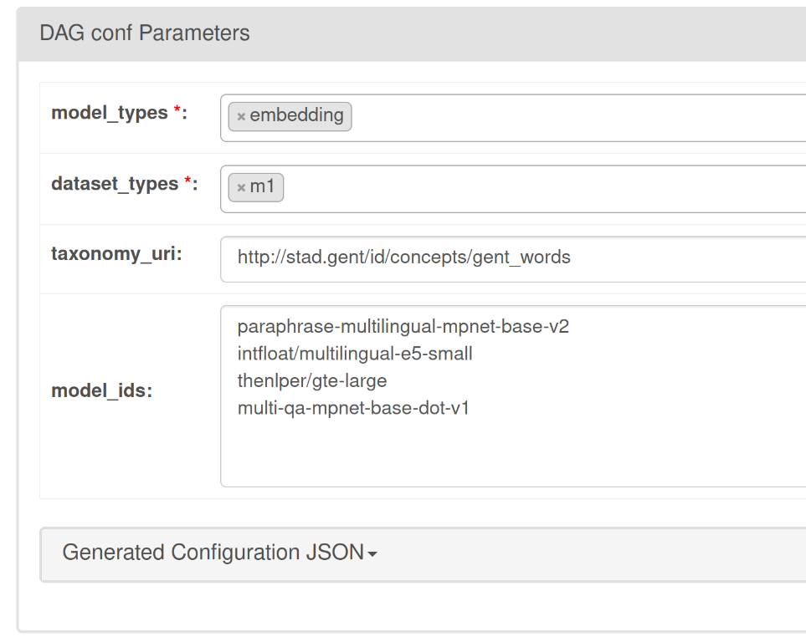
DAG trigger
Pas de standaard parameters aan indien nodig.
Klik onderaan op trigger om de DAG te starten.

